Slide 1

機能性表示食品制度の
現状と今後について
令和５年12月15日
消費者庁
食品表示企画課保健表示室

Slide 2

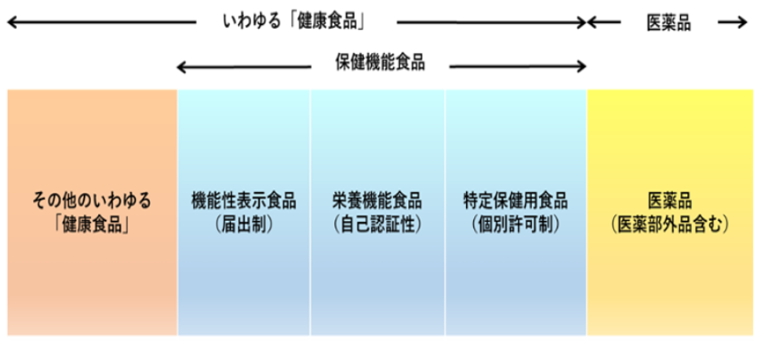
いわゆる「健康食品」と「保健機能食品」の関係
いわゆる「健康食品」と呼ばれるものについては法律上の定義がないが、医薬品以外で経口的に摂取される「健康の維持・増進に特別に役立つことをうたって販売されたり、そのような効果を期待して摂られている食品」のことをいう。「保健機能食品」である特定保健用食品、機能性表示食品、栄養機能食品も、この広義の「健康食品」に含まれる。
（図：厚生労働省ウェブサイト（https://www.mhlw.go.jp/stf/seisakunitsuite/bunya/kenkou_iryou/shokuhin/hokenkinou/index.html）より）

Slide 3
「保健機能食品」とは
〇 「保健機能食品」は、国の制度に則って食品に機能性を表示することができる食品であり、国が定めた機能に関する表示（栄養機能食品）や、国の許可（特定保健用食品）又は事業者の責任（機能性表示食品）により、科学的根拠に基づいた機能性を表示できる食品。
〇 その他のいわゆる「健康食品」とは異なり、一日摂取目安量や摂取上の注意を表示することが義務付けられており、また、有効性や安全性に関する科学的根拠が公表されている等、消費者が自らの健康の維持増進に役立つ食品として選択できる情報が表示されているものとなっている。
〇 消費者庁では、これらの制度を活用する事業者に対し、保健機能食品に関する普及・啓発の取組を行うとともに、消費者に対し、それぞれの制度への理解の促進を図っている。

Slide 4

保健機能食品に関する各制度の比較
 | 特定保健用食品 （個別許可制） | 機能性表示食品 （届出制） | 栄養機能食品 （自己認証制）
概 要 | 消費者庁長官の許可を得て特定の保健の用途に適する旨が表示された食品 国が有効性と安全性を審査。 | 疾病に罹患していない者が対象 販売60日前までに、科学的根拠に裏打ちされた安全性・機能性に関する資料等を消費者庁長官に届け出ることにより特定の保健の目的（疾病リスクの低減に係るものを除く。）が期待できる旨の表示が可能。 安全性・機能性の科学的根拠について国の審査は行われず、その合理性の挙証責任はあくまでも届出者。 | ビタミン、ミネラルといった20の栄養成分について、食品表示法に基づく食品表示基準で定められた機能に関する表示（※）を行う食品 （※）「カルシウム」の例 ・栄養成分の機能：「骨や歯の形成に必要な栄 養素です。」 ・上限値：600mg 下限値:204mg ・摂取をする上での注意事項：「本品は、多量摂取により疾病が治癒したり、より健康が増進するものではありません。１日の摂取目安量を守ってください。」
公定マーク | あり | なし | なし
疾病リスク低減表示 | 可能 | 不可 | ―
消費者委員会への諮問 | 許可について個別に諮問が必要 ※規格基準型は諮問不要。 | ― | 食品表示基準に定められた内容を改正する場合は、諮問が必要
有効性の科学的根拠 | 最終製品を用いたヒト試験が必須 | 最終製品を用いたヒト試験又は 最終製品又は機能性関与成分に関する研究レビュー評価（システマティック・レビュー） | 国の栄養目標及び健康政策を所管する厚生労働省と協議した上で規格基準を策定
許可・届出件数 （令和５年11月30日時点） | 1,056件 | 6,854件 | ―

Slide 5
機能性表示食品の届出の流れ
○機能性表示制度では、販売前届出制を導入し、安全性及び機能性の根拠情報等を当該食品の販売前から開示することによって、科学的根拠が不十分な製品の流通防止を図るとともに、誰もが当該食品の安全性及び機能性に関する科学的根拠情報を得られる。
○食品関連事業者は、当該食品に関する表示の内容、食品関連事業者名及び連絡先等の食品関連事業者に関する基本情報、安全性及び機能性の根拠に関する情報、生産・製造及び品質の管理に関する情報、健康被害の情報収集体制その他必要な事項を販売日の60日前までに消費者庁長官に届け出る。
（食品表示基準（平成27年内閣府令第10号）第２条第１項第10号）
≪届出手続の流れ≫
販売日の60日前
届出資料の提出（食品関連事業者）
届出資料の形式的な確認
（ 消費者庁食品表示企画課 ）
届出公表
販売
機能性表示食品届出データベースで
届出資料の提出
【内容】
・当該食品に関する表示の内容
・食品関連事業者名及び連絡先等の食品
関連事業者に関する基本情報
・安全性及び機能性の根拠に関する情報
・生産・製造及び品質の管理に関する情報
・健康被害の情報収集体制
・その他必要な事項
届出者
・適切な品質管理
・健康被害等の情報収集
・新たな知見の収集 など
届出後の対応
行政
・健康被害等の情報収集
・食品表示法に基づく指示及び
命令並びに公表（危険な商品の流通防止措置等）

Slide 6
特定保健用食品と機能性表示食品の件数推移
（件）
※数値は各年度末時点における許可・届出件数（累積数。失効・撤回を除く。）。

Slide 7
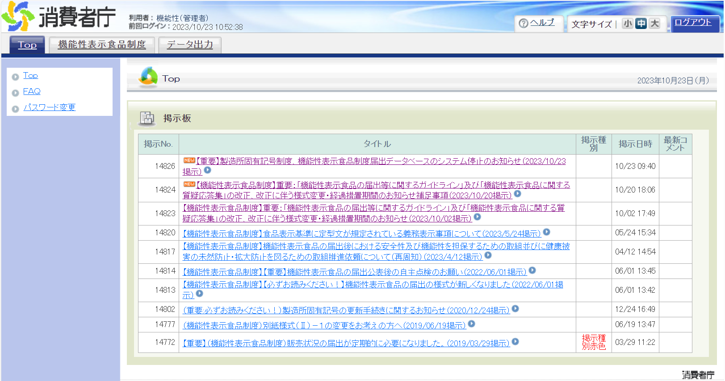
機能性表示食品制度届出データベース（構築等）
○平成28年４月から、機能性表示食品制度届出データベースを運用開始
○これまでに、届出資料の簡素化（入力項目の削減）や販売状況等の即日更新を可能とする等の改修を実施
○令和７年度にシステム改修予定

Slide 8
「機能性表示食品の届出等に関するガイドライン」
（平成27年３月30日付け消食表第141号）
の改正（令和５年９月29日）の概要

Slide 9
最終製品・機能性関与成分に関する研究レビュー評価（システマティックレビュー）の質的向上と
販売者（届出者）による挙証責任の明確化
令和５年９月の「機能性表示食品の届出等に関するガイドライン」改正概要
１．システマティックレビューの「PRISMA声明（2020年）」への準拠
・システマティックレビュー報告のための国際指針であるPRISMA声明（2009年）がPRISMA声明（2020年）に更新されたことに伴い、機能性表示食品の科学的根拠の一つであるシステマティックレビュー（研究レビュー）の作成をPRISMA声明（2020年）に準拠することを原則とし、そのためのチェックリスト等を改正。
２．届出内容の責任の所在の明確化（「機能性表示食品の届出資料作成に当たってのチェックリスト」の様式変更）
・届出の内容、とりわけ科学的根拠の挙証責任を届出事業者全体で負っていることを確認するため、チェックリストに届出者（個人又は法人）の代表者の確認欄を追加。
※経過措置等
①新規届出：令和７年４月１日届出以降、PRISMA声明（2020年）に準拠することとし、届出の際は（２）により変更された
様式（新様式・2020準拠版）を用いる。それまでの間はPRISMA声明（2009年） に準拠して届出しても差し支えないが
新様式・2009準拠版を用いる。
②既存届出：随時、PRISMA声明（2020年）に準拠した研究レビューの変更届出を行うことを推奨。変更届出の際は
新様式・2020準拠版を用いる。（令和７年度以降、2020版に準拠して変更届出を行った届出製品について情報提供を
行っていく予定）

Slide 10
「機能性表示食品の届出等に関するガイドライン」（平成27年３月30日付け消食表第141号：課長通知）の一部改正について（概要）
１．主な改正内容
（１）システマティックレビューの「PRISMA声明（2020年）」への準拠（「PRISMA声明チェックリスト」（別紙５）の変更）
・システマティックレビュー報告のための国際指針であるPRISMA声明（2009年）がPRISMA声明（2020年）に更新されたことに伴い、機能性表示食品の科学的根拠の一つであるシステマティックレビュー（研究レビュー）の作成をPRISMA声明（2020年）に準拠することを原則とし、そのためのチェックリスト等を改正。
（２）届出内容の責任の所在の明確化（「機能性表示食品の届出資料作成に当たってのチェックリスト」の（別紙様式２）変更）
・届出の内容、とりわけ科学的根拠の挙証責任を届出事業者全体で負っていることを確認するため、チェックリストに届出者（個人又は法人）の代表者の確認欄を追加。
（３）その他技術的事項
①参照するガイドライン等の変更
・厚生労働省が示す「生産・採取・漁獲等における衛生管理の指針」の廃止に伴い、CODEXの「GENERAL PRINCIPLES OF FOOD HYGIENE」（CXC 1-1969）の「SECTION2:PRIMARY PRODUCTION」を参照すること。
・軽症者が含まれたデータの取扱いについて、「鼻アレルギー診療ガイドライン2016年版」が「2020年版」に更新されたことに伴い、
アレルギー性鼻炎症状の重症度分類を変更すること。
②研究計画の事前登録について
・情報の開示日について現状と異なる記載があったため、特定保健用食品における研究計画の事前登録に準拠する旨の修正。
※情報開示日について、１年を超えない日に設定できる書きぶりになっているが、実際にはそのようなシステムは存在しない。

Slide 11
「機能性表示食品の届出等に関するガイドライン」（平成27年３月30日付け消食表第141号：課長通知）の一部改正について（概要）
１．主な改正内容
（１）システマティックレビューの「PRISMA声明（2020年）」への準拠（「PRISMA声明チェックリスト」（別紙５）の変更）
・システマティックレビュー報告のための国際指針であるPRISMA声明（2009年）がPRISMA声明（2020年）に更新されたことに伴い、機能性表示食品の科学的根拠の一つであるシステマティックレビュー（研究レビュー）の作成をPRISMA声明（2020年）に準拠することを原則とし、そのためのチェックリスト等を改正。
（２）届出内容の責任の所在の明確化（「機能性表示食品の届出資料作成に当たってのチェックリスト」の（別紙様式２）変更）
・届出の内容、とりわけ科学的根拠の挙証責任を届出事業者全体で負っていることを確認するため、チェックリストに届出者（個人又は法人）の代表者の確認欄を追加。
（３）その他技術的事項
①参照するガイドライン等の変更
・厚生労働省が示す「生産・採取・漁獲等における衛生管理の指針」の廃止に伴い、CODEXの「GENERAL PRINCIPLES OF FOOD HYGIENE」（CXC 1-1969）の「SECTION2:PRIMARY PRODUCTION」を参照すること。
・軽症者が含まれたデータの取扱いについて、「鼻アレルギー診療ガイドライン2016年版」が「2020年版」に更新されたことに伴い、
アレルギー性鼻炎症状の重症度分類を変更すること。
②研究計画の事前登録について
・情報の開示日について現状と異なる記載があったため、特定保健用食品における研究計画の事前登録に準拠する旨の修正。
※情報開示日について、１年を超えない日に設定できる書きぶりになっているが、実際にはそのようなシステムは存在しない。

Slide 12
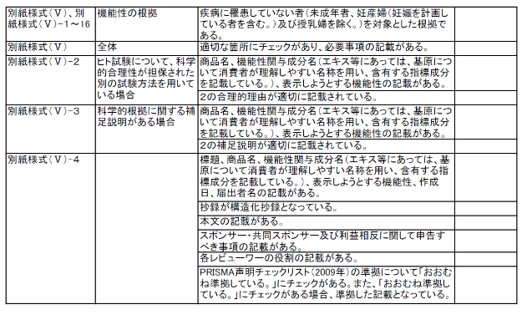
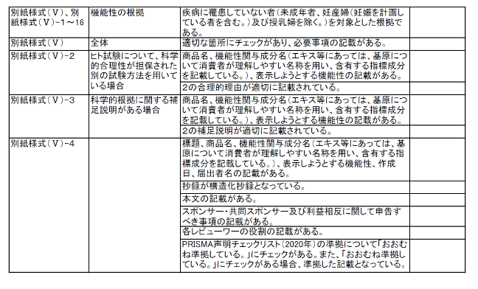
＜改正箇所＞ 別紙様式２ 機能性表示食品の届出資料作成に当たってのチェックリスト
旧様式
新様式・2020準拠版
別紙
様式
（Ⅴ）-４
別紙
様式
（Ⅴ）-４
拡大
拡大
PRISMA声明チェックリスト（2009年）の準拠について「おおむね準拠している。」にチェックがある。また、「おおむね準拠している。」にチェックがある場合、準拠した記載となっている。
PRISMA声明チェックリスト（2020年）の準拠について「おおむね準拠している。」にチェックがある。また、「おおむね準拠している。」にチェックがある場合、準拠した記載となっている。
別紙様式２（新様式・2009準拠版）は記載変更なし

Slide 13
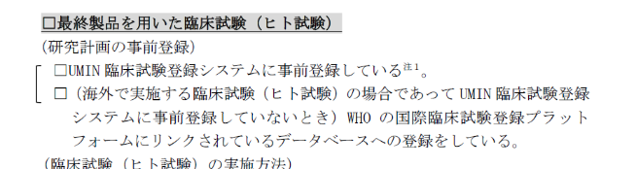
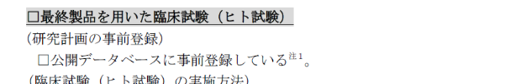
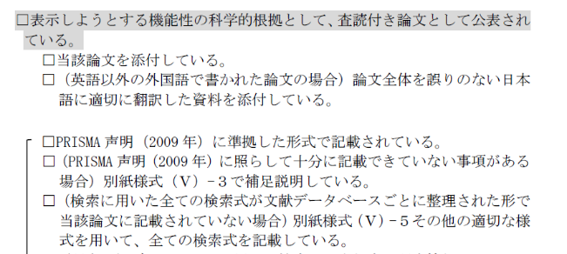
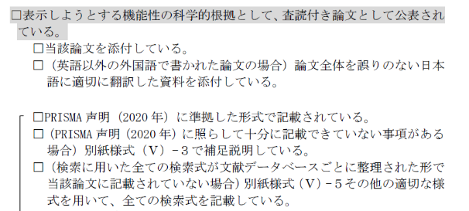
＜改正箇所＞ 別紙様式（Ⅴ）－１ 機能性の科学的根拠に関する点検表
旧様式
新様式・2020準拠版
①
②

Slide 14
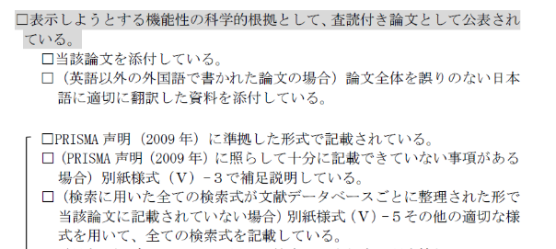
＜改正箇所＞ 別紙様式（Ⅴ）－１ 機能性の科学的根拠に関する点検表
旧様式
新様式・2009準拠版
①
②

Slide 15
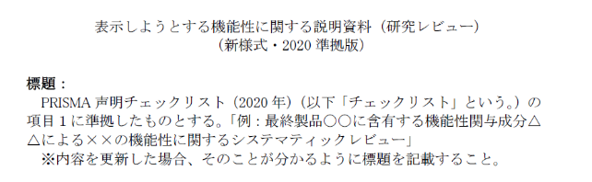
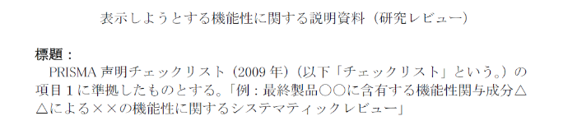
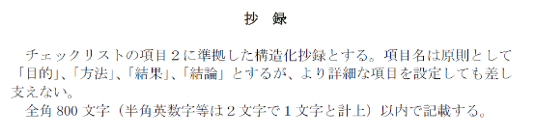
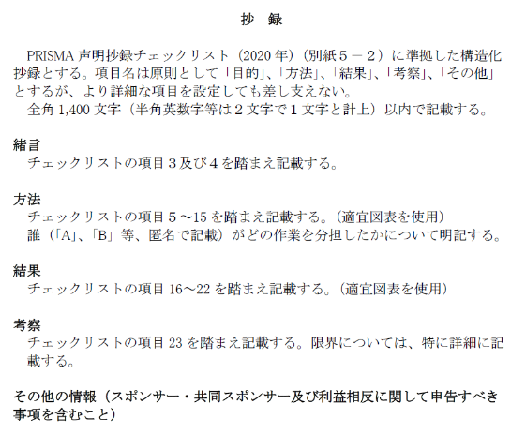
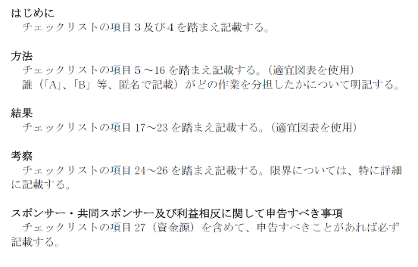
＜改正箇所＞ 別紙様式（Ⅴ）－４ 表示しようとする機能性に関する説明資料（研究レビュー）
旧様式
新様式・2020準拠版

Slide 16
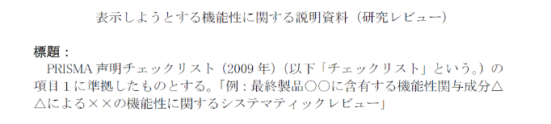
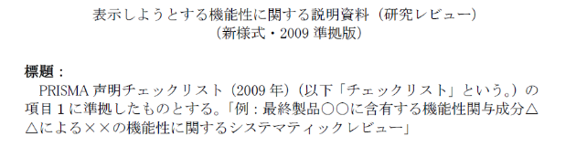
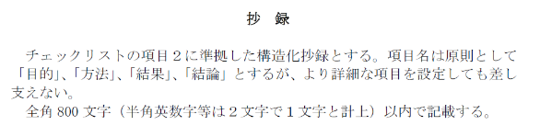
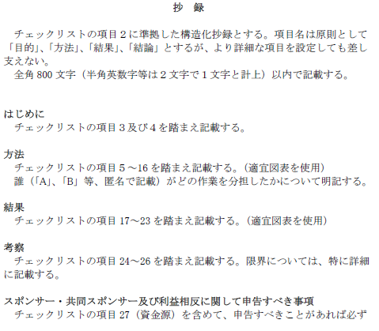
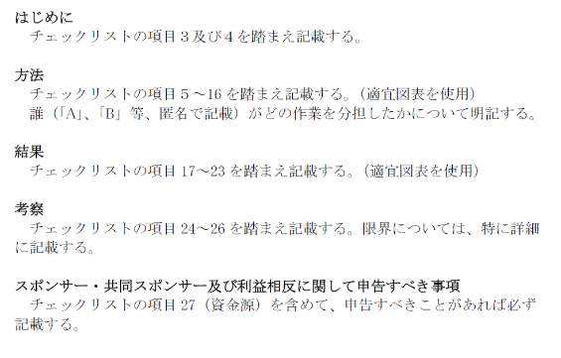
＜改正箇所＞ 別紙様式（Ⅴ）－４ 表示しようとする機能性に関する説明資料（研究レビュー）
旧様式
新様式・2009準拠版

Slide 17
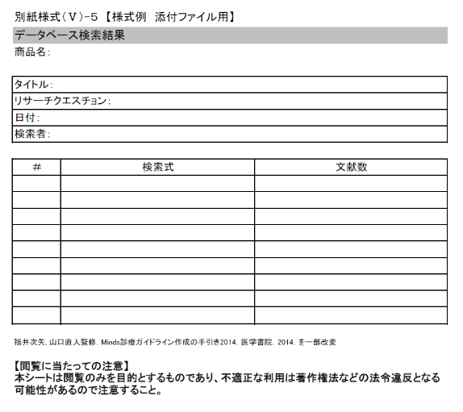
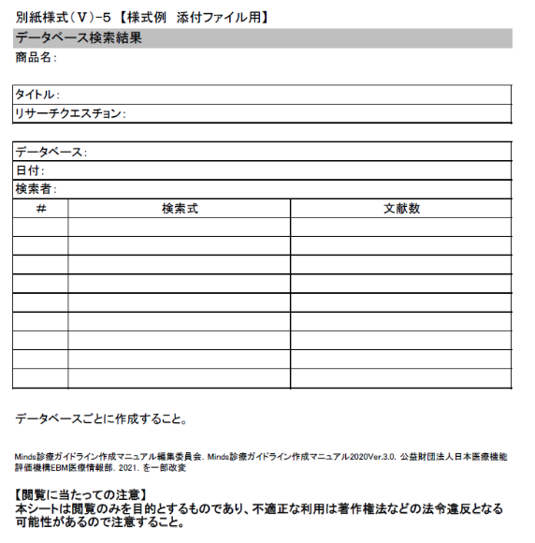
＜改正箇所＞ 別紙様式（Ⅴ）－５ データベース検索結果
旧様式
新様式・2020準拠版

Slide 18
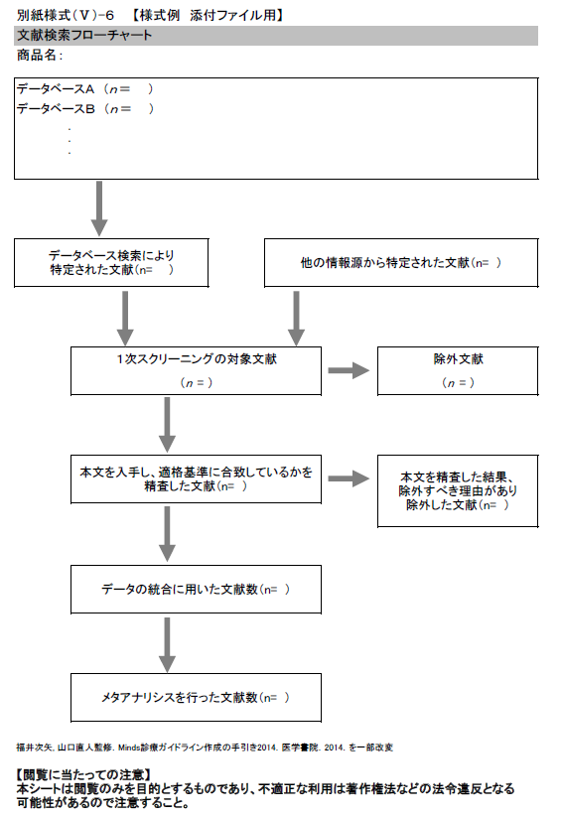
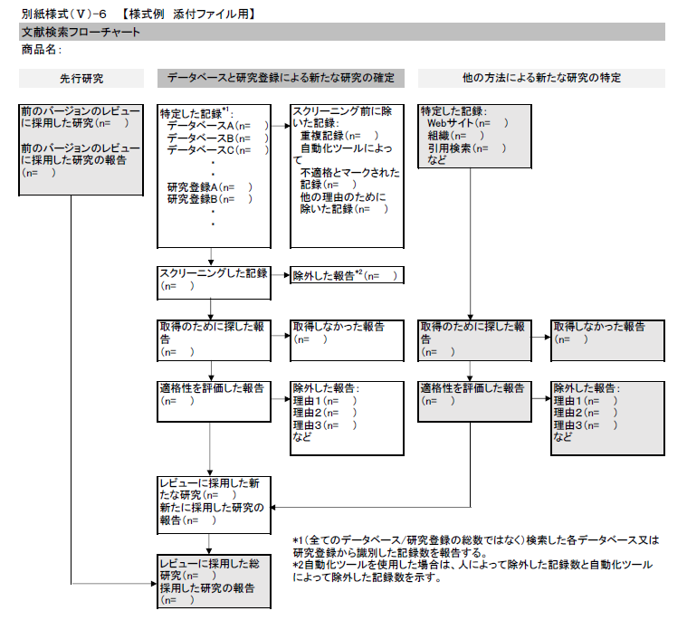
＜改正箇所＞ 別紙様式（Ⅴ）－６ 文献検索フローチャート
旧様式
新様式
・2020準拠版
「記録」「報告」の詳細を記載
他の方法による
新たな研究の特定を記載
旧様式のレビューに
採用した研究を記載
（先行研究）

Slide 19
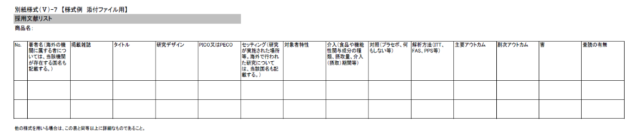
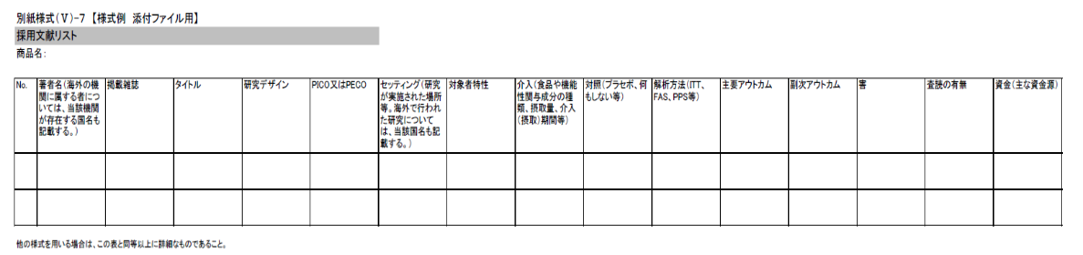
＜改正箇所＞ 別紙様式（Ⅴ）－７ 採用文献リスト
旧様式
新様式・2020準拠版
資金源（主な資金源）
チェックリスト項目#10b

Slide 20
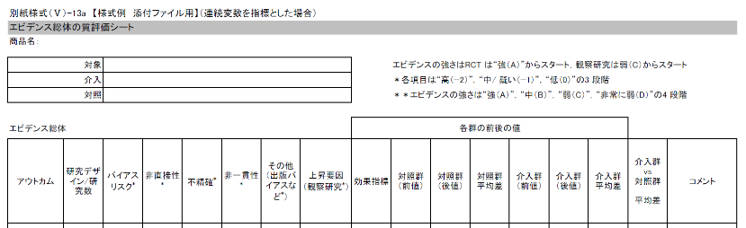
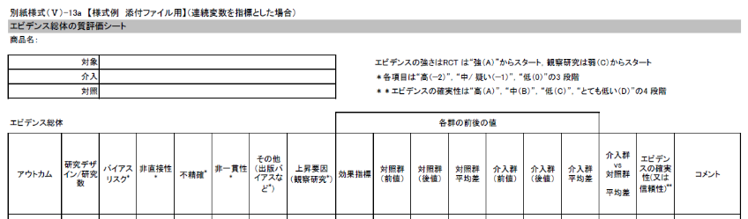
＜改正箇所＞ 別紙様式（Ⅴ）－13a エビデンス総体の質評価シート（連続変数を指標とした場合）
旧様式
新様式・2020準拠版
エビデンスの確実性
（又は信頼性）**

Slide 21
「機能性表示食品の届出等に関するガイドライン」（平成27年３月30日付け消食表第141号：課長通知）の一部改正について（概要）
１．主な改正内容
（１）システマティックレビューの「PRISMA声明（2020年）」への準拠（「PRISMA声明チェックリスト」（別紙５）の変更）
・システマティックレビュー報告のための国際指針であるPRISMA声明（2009年）がPRISMA声明（2020年）に更新されたことに伴い、機能性表示食品の科学的根拠の一つであるシステマティックレビュー（研究レビュー）の作成をPRISMA声明（2020年）に準拠することを原則とし、そのためのチェックリスト等を改正。
（２）届出内容の責任の所在の明確化（「機能性表示食品の届出資料作成に当たってのチェックリスト」の（別紙様式２）変更）
・届出の内容、とりわけ科学的根拠の挙証責任を届出事業者全体で負っていることを確認するため、チェックリストに届出者（個人又は法人）の代表者の確認欄を追加。
（３）その他技術的事項
①参照するガイドライン等の変更
・厚生労働省が示す「生産・採取・漁獲等における衛生管理の指針」の廃止に伴い、CODEXの「GENERAL PRINCIPLES OF FOOD HYGIENE」（CXC 1-1969）の「SECTION2:PRIMARY PRODUCTION」を参照すること。
・軽症者が含まれたデータの取扱いについて、「鼻アレルギー診療ガイドライン2016年版」が「2020年版」に更新されたことに伴い、
アレルギー性鼻炎症状の重症度分類を変更すること。
②研究計画の事前登録について
・情報の開示日について現状と異なる記載があったため、特定保健用食品における研究計画の事前登録に準拠する旨の修正。
※情報開示日について、１年を超えない日に設定できる書きぶりになっているが、実際にはそのようなシステムは存在しない。

Slide 22
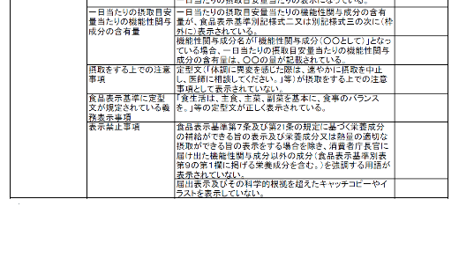
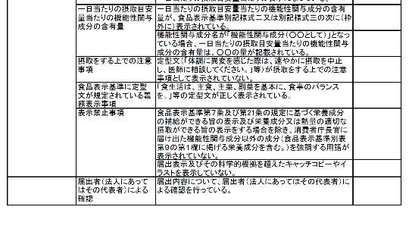
＜改正箇所＞ 別紙様式２ 機能性表示食品の届出資料作成に当たってのチェックリスト
旧様式
新様式・2020準拠版 及び 新様式・2009準拠版
「 ○ 」 を記入

Slide 23
「機能性表示食品の届出等に関するガイドライン」（平成27年３月30日付け消食表第141号：課長通知）の一部改正について（概要）
１．主な改正内容
（１）システマティックレビューの「PRISMA声明（2020年）」への準拠（「PRISMA声明チェックリスト」（別紙５）の変更）
・システマティックレビュー報告のための国際指針であるPRISMA声明（2009年）がPRISMA声明（2020年）に更新されたことに伴い、機能性表示食品の科学的根拠の一つであるシステマティックレビュー（研究レビュー）の作成をPRISMA声明（2020年）に準拠することを原則とし、そのためのチェックリスト等を改正。
（２）届出内容の責任の所在の明確化（「機能性表示食品の届出資料作成に当たってのチェックリスト」の（別紙様式２）変更）
・届出の内容、とりわけ科学的根拠の挙証責任を届出事業者全体で負っていることを確認するため、チェックリストに届出者（個人又は法人）の代表者の確認欄を追加。
（３）その他技術的事項
①参照するガイドライン等の変更
・厚生労働省が示す「生産・採取・漁獲等における衛生管理の指針」の廃止に伴い、CODEXの「GENERAL PRINCIPLES OF FOOD HYGIENE」（CXC 1-1969）の「SECTION2:PRIMARY PRODUCTION」を参照すること。
・軽症者が含まれたデータの取扱いについて、「鼻アレルギー診療ガイドライン2016年版」が「2020年版」に更新されたことに伴い、
アレルギー性鼻炎症状の重症度分類を変更すること。
②研究計画の事前登録について
・情報の開示日について現状と異なる記載があったため、特定保健用食品における研究計画の事前登録に準拠する旨の修正。
※情報開示日について、１年を超えない日に設定できる書きぶりになっているが、実際にはそのようなシステムは存在しない。

Slide 24
２．施行期日（経過措置）
（１） １．主な改正内容の（１）（システマティックレビューのPRISMA声明（2020年）への準拠）については、対応に一定の準備期間が必要となることから、 経過期間を設ける。
①新規届出については、令和７年４月１日届出以降、PRISMA声明（2020年）に準拠することとし、届出の際は別紙様式２（新様式・2020準拠版）を用いること。なお、それまでの間はPRISMA声明（2009年） に準拠して届出しても差し支えないが、その場合は、別紙様式２（新様式・2009準拠版）を用いること。
②既存の届出については、随時、PRISMA声明（2020年）に準拠した研究レビューの変更届出を行うこととする。変更届出の際は別紙様式２（新様式・2020準拠版）を用いること。
令和５年
９月29日
令和７年
４月１日
①新規届出
PRISMA声明（2020年）に準拠した研究レビューの提出
＜経過期間＞
・PRISMA声明（2009年）による資料の提出も可
・別紙様式２（新様式・2009準拠版）を使用
②変更届出
随時、PRISMA声明（2020年）に準拠した研究レビューの提出
（２） １．主な改正内容の（２）「届出内容の責任の所在の明確化（別紙様式２の変更）」及び１．主な改正内容の（３）「その他の技術的事項」は経過期間を設けない。

Slide 25
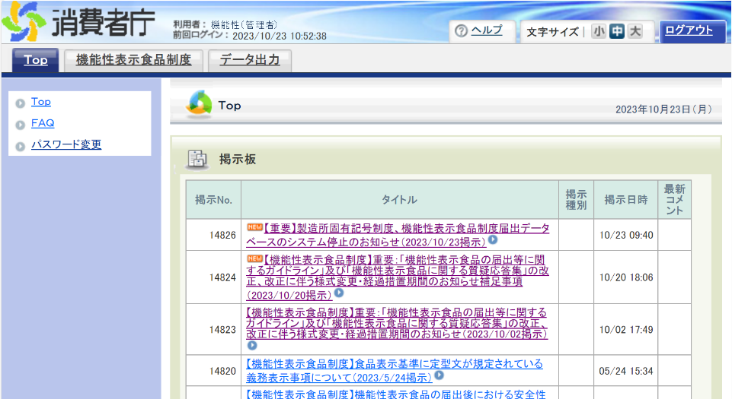
「機能性表示食品の届出等に関するガイドライン」及び「機能性表示食品に関する質疑応答集」の改正、
改正に伴う様式変更・経過措置期間のお知らせ
届出に必要な様式、
経過措置期間の考え方
について情報提供

Slide 26
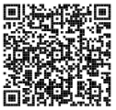
各制度の詳細は、以下のウェブサイトをご覧ください。
保健機能食品 | https://www.caa.go.jp/policies/policy/food_labeling/foods_with_health_claims/
栄養機能食品 | https://www.caa.go.jp/policies/policy/food_labeling/foods_with_nutrient_function_claims/
機能性表示食品 | https://www.caa.go.jp/policies/policy/food_labeling/foods_with_function_claims/
機能性表示食品の届出情報検索 | https://www.caa.go.jp/policies/policy/food_labeling/foods_with_function_claims/search/

Slide 27
特定保健用食品（トクホ） | https://www.caa.go.jp/policies/policy/food_labeling/foods_for_specified_health_uses/
「健康食品」の安全性・有効性 | https://hfnet.nibiohn.go.jp/
特別用途食品 | https://www.caa.go.jp/policies/policy/food_labeling/foods_for_special_dietary_uses/

Slide 28
ご清聴ありがとうございました。

